Slide 1
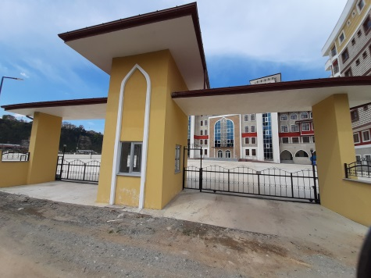
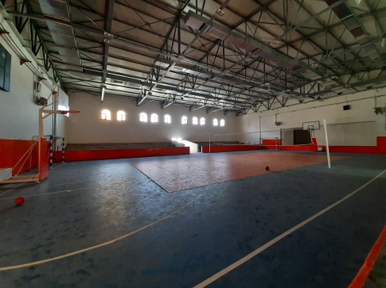
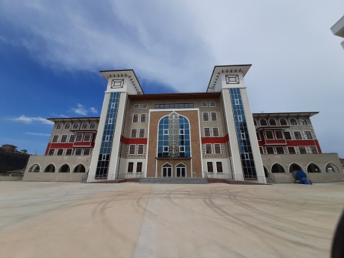
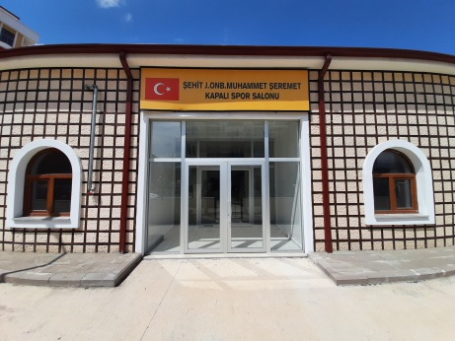
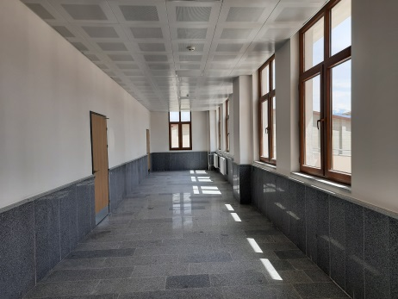
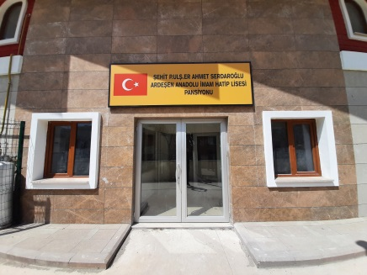
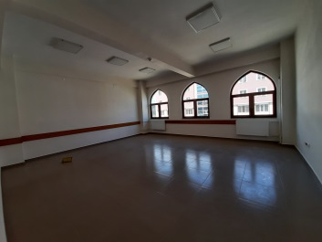
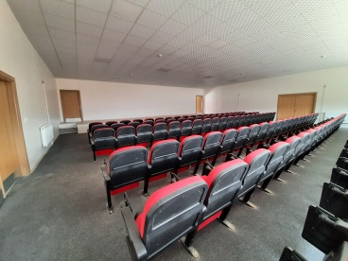
ARDEŞEN ANADOLU İMAM HATİP LİSESİ FEN VE SOSYAL BİLİMLER PROJE OKULU TANITIM SUNUSU

Slide 2
OKULUMUZ TARİHÇESİ
1976-1977 eğitim öğretim yılında açılmıştır.
Açılışından itibaren öğrenci sayısı her geçen yıl artan okulumuz, 1989-1990 eğitim öğretim yılından itibaren kız öğrencilerin alınmasıyla öğrenci sayısı 1992-1993 eğitim öğretim yılında 1024'e ulaşmıştır.

Slide 3
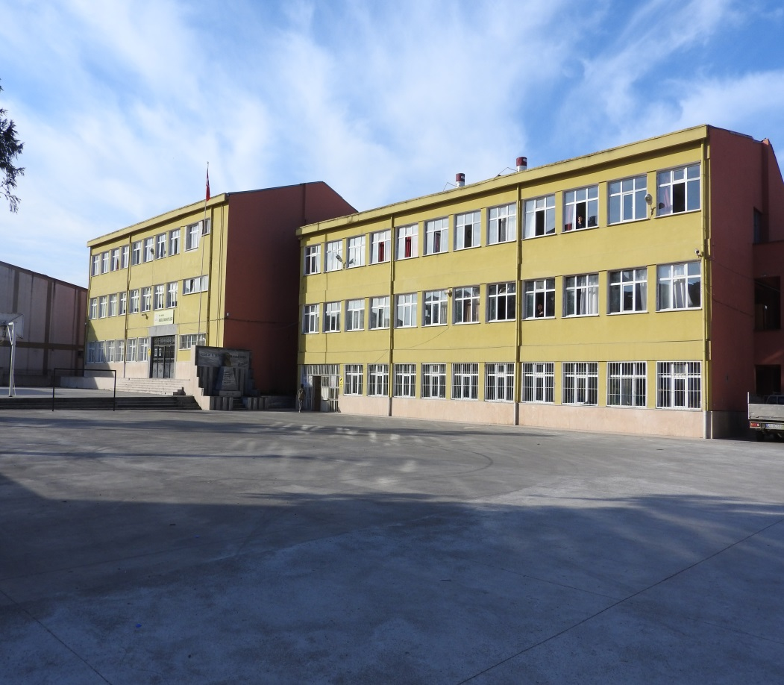
ESKİ OKUL BİNASI FOTOĞRAFLARI

Slide 4
2005-2006 Eğitim Öğretim yılından itibaren okulumuz bünyesinde Anadolu İmam-Hatip Lisesi bölümü ve Devlet Parasız Yatılı Pansiyonu açılmıştır.
2014-2015 Eğitim- Öğretim yılına kadar karma eğitim veren okulumuz, aynı eğitim yılının II. Döneminde sadece erkek öğrencilere hizmet vermeye devam etmiştir.

Slide 5
Okulumuz 23.03.2020 tarih ve 5816090 sayılı Bakan Onayı ile “Özel Program ve Proje Uygulayan Okul” olarak belirlenmiş ve 08.04.2020 tarih ve 6232826 sayılı Makam Onayı ile de “FEN VE SOSYAL BİLİMLER ROGRAMI” uygulayan PROJE okulu olmuştur.

Slide 6
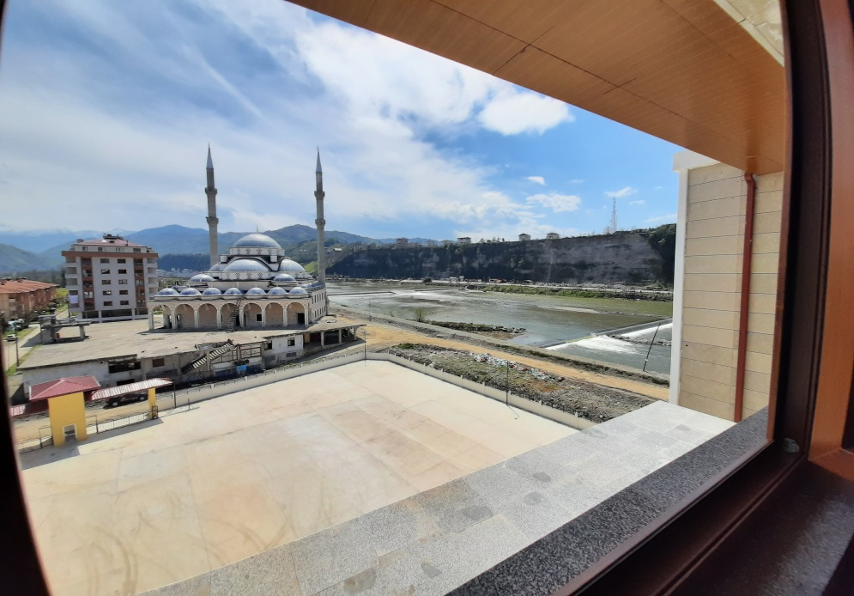
YENİ OKUL BİNASI FOTOĞRAFLARI

Slide 7
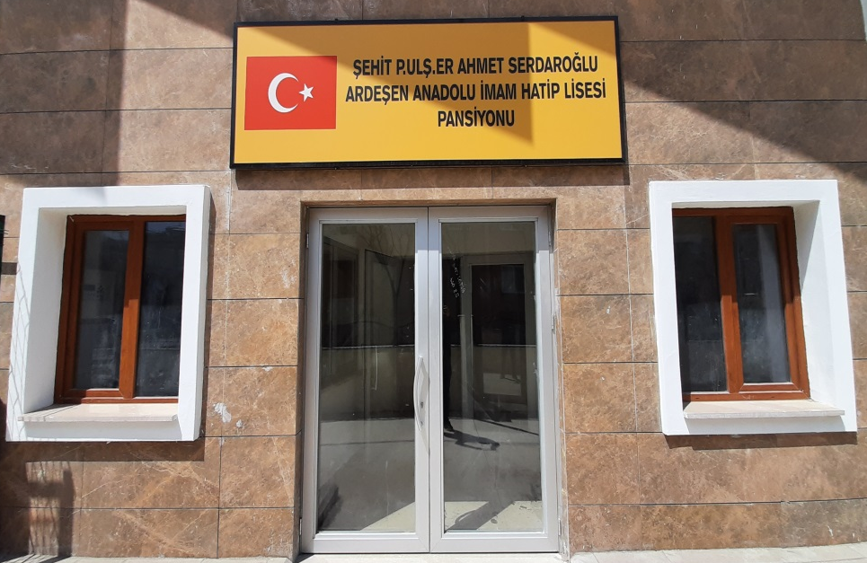
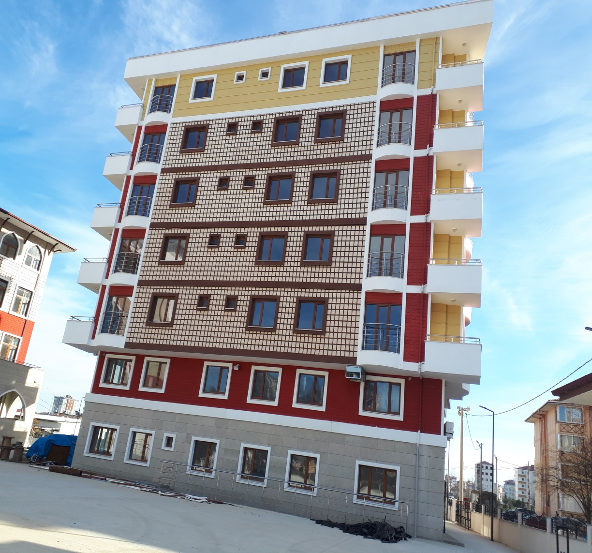
YENİ OKUL PANSİYONU FOTOĞRAFLARI

Slide 8
VİZYON
Dini, akademik başarıyla birleştirebilen; ahlaklı, erdemli ve şuurlu nesiller yetiştirmektir.

Slide 9
MİSYON
Ülkemiz ve insanlığın ihtiyaç duyduğu din, bilim, sanat ve kültür alanlarında başarılı, yaşanan hayatı değerlendirebilen, problemlere çözüm üretebilen, hoşgörülü, bilgi çağını yakalamış, teknolojik değişime ayak uydurabilen, milli duygulara sahip bireyler yetiştiren okul olmak.

Slide 10
DEĞERLER VE İLKELERİMİZ
İnsan Hakları ve Demokrasinin Evrensel Değerleri
Saygınlık, Tarafsızlık, Güvenilirlik ve Adalet
Çevreye ve Canlıların Yaşam Hakkına Duyarlılık
Analitik ve Bilimsel Bakış
Girişimcilik, Yaratıcılık, Yenilikçilik
Kültürel ve Sanatsal Duyarlılık ile Sportif Beceri
Meslek Etiği ve Mesleki Beceri
İnsan ve çocuk odaklı olmak
Katılımcılık, Şeffaflık ve Hesap Verilebilirlik

Slide 11
NEDEN İMAM HATİP LİSESİ ?
İmam Hatip Liselerinde Kur’an ve sünneti referans alan bir din öğretimi, devletimizin denetimi ve himayesinde gerçekleştirilmektedir.
İmam Hatip Liseleri sadece dini ilimlerin okutulduğu okullar değildir. Kur’an’ın güzel ahlakının ve ilminin buluştuğu okullardır.

Slide 12
Dini kulaktan dolma bilgilerle değil, ana kaynaktan öğrenebileceğiniz okullardır.
Fen Lisesi, Sosyal Bilimler Lisesi ve Anadolu liselerindeki bütün derslerin yanında dini ilimlerin de okutulduğu okullardır.

Slide 13
NEDEN ARDEŞEN ANADOLU İMAM HATİP LİSESİ FEN VE SOSYAL BİLİMLER PROJE OKULU ?
Okulumuzda öğrencilerin ilgi, istidat ve kabiliyetleri doğrultusunda yetişmelerine imkan tanımak için program çeşitliliğine gidilmiştir.
Program çeşitliliği ile fen bilimleri, sosyal bilimler, ilahiyat, dil, sanat veya spor alanlarında üniversiteye devam edecek öğrencilerin hazırbulunuşlukları sağlanmaktadır.

Slide 14
Yabancı dil olarak İngilizcenin yanında Arapçanın da öğrenildiği eğitim kurumlarıdır.
2 yıllık ön lisans ilahiyat bölümüne ek puan veren okullardır.

Slide 15
Okulumuzda hem Anadolu Liseleri dersleri
Anadolu İmam Hatip Lisesi Tercih Kodu: 61064
Kontenjan:102 (Erkek Öğrenci)

Slide 16
Hem de Fen ve Sosyal Bilimler Liseleri derslerinin okutulduğu bölümlerin bulunması.

Slide 17
Fen ve Sosyal Bilimler Proje Okulu Tercih Kodu: 59975
Kontenjan: 30 (Erkek Öğrenci)

Slide 18
Seçkin eğitim kadromuz ile aile sıcaklığında eğitim ortamı
Hedefimiz başarı odaklı eğitim
Başarı odaklı öğrenci koçluğu
Güçlü rehberlik faaliyetleri
Hafta içi ve hafta sonu destekleme ve yetiştirme kursları
Değerler eğitimi ve sosyal sorumluluk projeleri
Okuma etkinlikleri ve okur-yazar buluşmaları
Sosyal, bilimsel ve sportif etkinlikleri

Slide 19
Fizik, kimya, biyoloji laboratuvarları
220 kişilik konferans salonu
Kapalı Spor Salonu
Cep sineması
Hobi odaları
Zeka oyunları odaları ile
Milli ve manevi değerlere sahip bireyler yetiştirmek için gelin okulumuzda buluşalım

Slide 20
PANSİYONUMUZ
200 KİŞİLİK ERKEK PANSİYONU
Açık menü kahvaltı
4 çeşit öğle ve akşam yemeği
Ev ortamı sıcaklığında
İçinde lavabo ve banyosu olan
Geniş ve ferah 3’er kişilik odaları ile
Öğretmenlerimizin gözetiminde
Ev yapımı tadında yemeklerimizle
Siz öğrencilerimize ücretsiz barınma imkanı veriyoruz

Slide 24
ANADOLU İMAM HATİP LİSELERİNDE
İnsanlığın küresel barışa her zamankinden daha çok ihtiyaç duyduğu çağımızda geleceğimizi emanet edeceğimiz çocuklarımıza, yaşayacakları çağın bilgisini vermek ve becerilerini kazandırmak.
Milli, manevi, ahlaki ve insani değerlere sahip, kendi kültürü ile bütünleşmiş, farklı kültürlerle barışık, ülkesine ve insanlığa faydalı olma idealine sahip bireyler olarak yetiştirmek temel hedefimizdir.

Slide 25
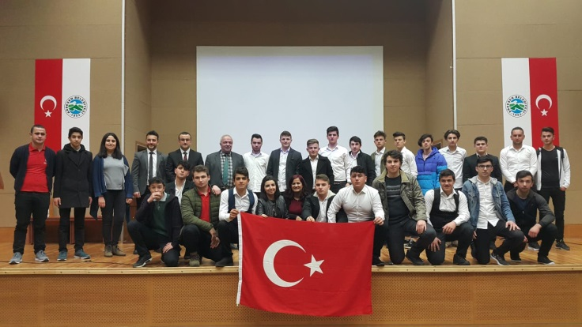
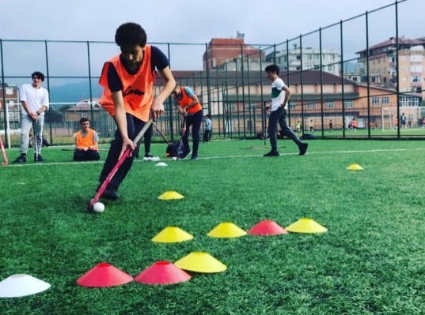
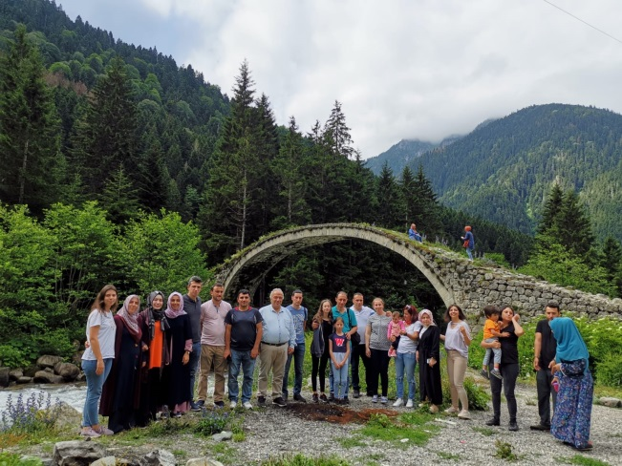
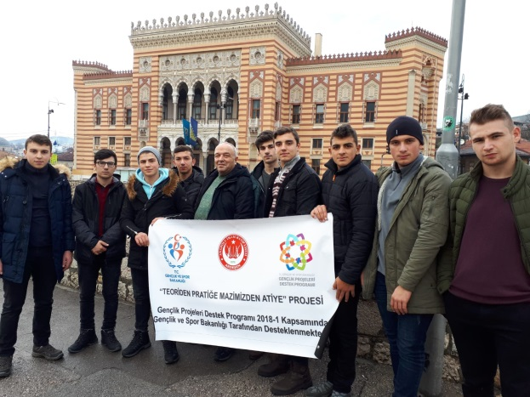
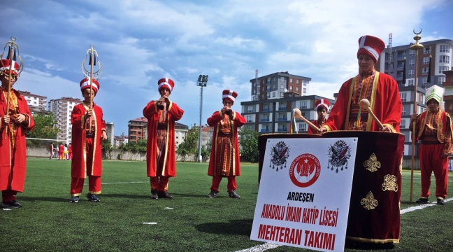
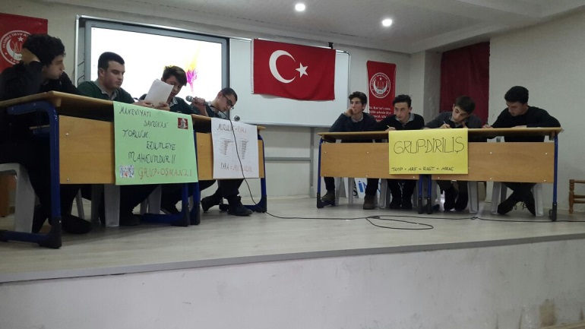
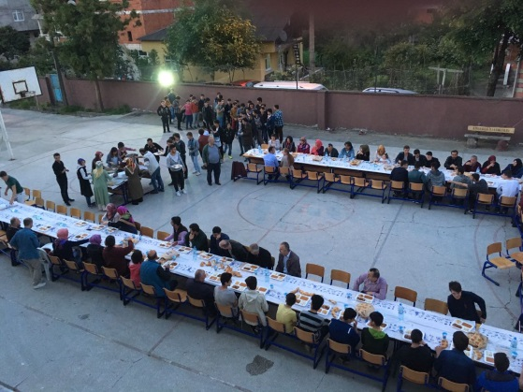
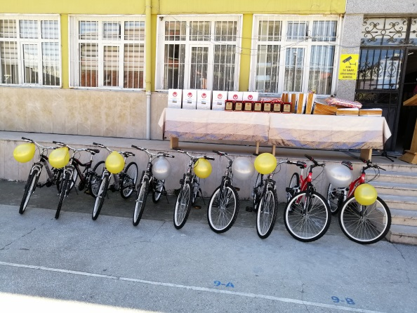
ETKİNLİKLERİMİZ

Slide 26
ARDEŞEN ANADOLU İMAM HATİP LİSESİ
FEN VE SOSYAL BİLİMLER PROJE OKULU
Web adresi: ardesenihl.meb.k12.tr
Face: Ardesen Aihl
Twitter: Ardeşen Aihl
İnstagram: ardesenaihl53
YouTube: Ardeşen AİHL
Gmail: ardesenihl@gmail.com
Tel: 0464 715 13 52 Fax: 0464 715 10 10

Slide 27
Teşekkürler…

